Slide 1
CHPITRE 1(couche 1 - OSI : Physique)
Transmission de données

Slide 2

1. Canal de transmission
Voie de transmission
Circuit de données
ETTD = Terminaux
L’ETCD :
L’adaptation du signal numérique entre l’ETTD et la ligne de transmission, ce qui correspond soit à un codage et une modulation (dans le cas où il envoie des données), soit à une démodulation et un décodage (dans le cas ou il reçoit des données).
La gestion de la ligne, çàd établissement, maintien et libération de la liaison.

Slide 3
2. Comment sont transmises les données sur un canal ?
La transmission de données sur un support physique se fait par propagation d’un phénomène vibratoire (lumière, son, électricité). Il en résulte un signal ondulatoire de la grandeur physique que l’on fait varier :
Dans le cas de la lumière, il s’agit d’une onde lumineuse.
Dans le cas du son, il s’agit d’une onde acoustique.
Dans le cas de la tension ou l’intensité d’un courant électrique, il s’agit d’une onde électrique.

Slide 4
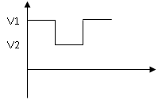
3. Type de Transmission : Numérique
Lorsque l’information est représentée par la variation d’une seule grandeur physique (tension électrique, intensité lumineuse, etc.), on parle alors de transmission numérique.

Slide 5
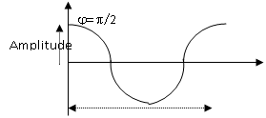
3. Type de Transmission : analogique
Lorsque l’information est représentée par des ondes électromagnétiques, on parle alors de transmission analogique. Les ondes électromagnétiques sont caractérisées par leur fréquence, leur amplitude et leur phase. Le signal est obtenu par la fonction :
Le signal est obtenu par la fonction :
y = A SIN (2π f t + ϕ)
où A est l’amplitude,
f= 1/p la fréquence (en Hertz) et
p la période (en secondes),
ϕ la phase (en radian)=0, π, π/2

Slide 6
4. Caractéristiques d’un canal transmission:
4.1 Bande passante, notée : W, mesurée en Hertz
La bande passante d’une voie de transmission ou largeur de bande est l’intervalle de fréquence dans lequel les signaux sont convenablement reçus.
On définit en général la bande passante du circuit par :W = f2 - f1
Exemple : La ligne téléphonique usuelle ne laisse passer que les signaux dans la plage de fréquences allant de 300 Hz à 3400 Hz. La bande passante est donc égale à 3100 Hz.

Slide 7
4. Caractéristiques d’un canal transmission:
4.2 Rapport Signal sur Bruit (S/B), mesuré en Décibel
Le rapport Signal sur Bruit est une caractéristique du canal, c’est le rapport de l’énergie du signal sur l’énergie du bruit. Ce rapport varie dans le temps puisque le bruit n’est pas constant mais on l’estime par une valeur moyenne sur un intervalle de temps. Son unité est le décibel (db).

Slide 8
4. Caractéristiques d’un canal transmission:
4.3 La Capacité, notée C, mesurée en bits par seconde
La capacité d’une voie est la quantité d’informations en (bits) pouvant être transmise sur la voie en une seconde. Elle est définie par la formule de Shannon suivante:
C =Dmax= W log₂ (1 + (S / B))
Où : C la capacité en bps , W= f₂- f₁ la largeur de bande en (HZ) et S / B représente le rapport signal sur le bruit de la voie.

Slide 9
4. Caractéristiques d’un canal transmission:
4.4 Le débit binaire, noté : D, mesurée en Bps
Le débit binaire D d’un circuit de données est égale au nombre de bits transmis effectivement par seconde.
Si T est le temps de transmission d’un bit alors D = 1/T [b/s] .
Capacité Vs Débit
Soit un amphi théâtre pouvant contenir 500 étudiant mais à l’instant t, il contient que 100 étudiants.

Slide 10
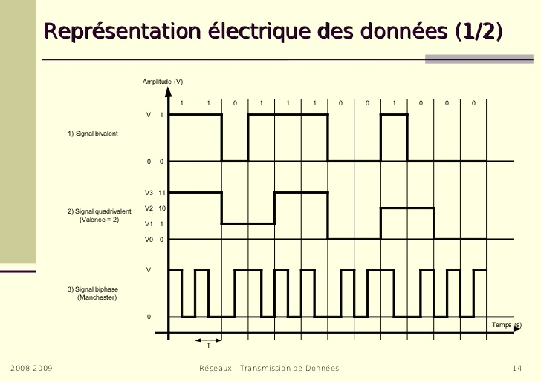
5. Caractéristiques d’une transmission:
5.1 La valence, notée : V
La valence V d’un signal est le nombre d’états électrique que peut prendre ce signal.
Dans le cas ou V est égale à 2, on a deux états (signal bivalent) :
bit 0 ------------------------ 0 volt
bit 1 -------------------------- v volt

Slide 11
5. Caractéristiques d’une transmission:
5.2 Vitesse de transmission ou (Rapidité de modulation) R [bauds]
R=1/ Δ
Etat (moment élémentaire) notée t ou Δ: représente la plus petite portion de temps où le signal échangée entre deux ETCD est constant.
Un état contient un nombre d’informations (n bits).
Le nombre d’états différents possibles dans un signal est dit valence du signal.
On a :
V= 2^{n} (2, 4, 8, 16,…etc) ce qui implique n = log₂ V
Exemples :
V=2 → 2 = 2¹ états à représenter par 0 et 1 / 1 bit par état
V=4 → 4 = 2² états à représenter en combinant 2 bits /état {00, 01, 10, 11}

Slide 12
5. Caractéristiques d’une transmission:
5.3 Le débit binaire D [B/s]
La relation entre D et R peut s’exprimer de la façon suivante :
D = n . R
Remarque : Dans le cas où l’on transporte 1 bit par état (cas où V =2), nous obtenons : R = D
Théorème de Nyquist :
Si un canal de transmission à une largeur de bande W, la rapidité de modulation maximale admissible sur ce canal est égale à 2W [bauds] R ≤ 2 W, i.e. Rmax = 2 W

Slide 13
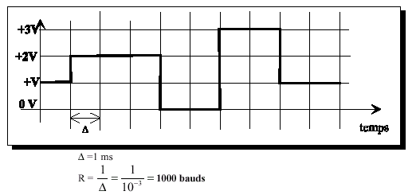
Exemple
V=4 d’apres le graphe=2^2
n= 2
Débit D = R.n= 1000*2=2000 B/S
Taille du message en bits = 10 delta = 2*10 =20Bits

Slide 14
5. Caractéristiques d’une transmission:
5.4 Le temps de transfert
T_{transfert} = T_{émission} + T_{propagation}
Le temps d’émission dépend du débit binaire ; c’est le délai qui s’écoule entre le début et la fin de la mise d’un message sur une ligne de transmission :
T _{émission} = Taille du message envoyé / Débit binaire.
Le temps de propagation est le temps nécessaire à un signal pour parcourir un support d’un point à un autre. Ce temps dépend de la nature du support, de la distance couverte et de la fréquence du signal :
T _{propagation} = distance parcourue par le message / vitesse de propagation sur le support

Slide 15
Exercice 1 (série N°1)
Deux stations s’échangent de l’information via un satellite de communication situé à 36000 km de la surface de la terre. La vitesse de propagation du signal sur le support de transmission (l’air) entre le satellite et une station terrestre est égale à celle de la lumière, c-à-d environ 300000 km/s.
Supposons que l’une des stations émet un message vers l’autre station, d’une taille de 800 bits et avec un débit binaire de 64 Kbit/s:
1) Calculer alors le temps de transmission de ce message.
2) Calculer le temps de transfert.

Slide 16
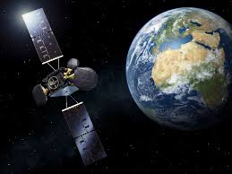
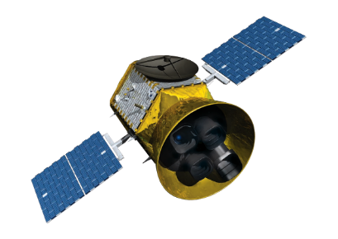
Exercice 1 (série N°1)
Dist (terre-S) = 36000 Km
V= 3. 10⁵ Km/s
D = 64 Kbit/s
1Kbits= 1024 bits
Taille du message = 800 bits
TERRE

Slide 17
EXO 1 : solution
T transmission = T emission = taille message / débit binaire
c’est le temps nécessaire pour charger le message sur l’air.
T emission = 800/ 64*1024 = 0,012=12 ms
T propagation = distance / vitesse = 2*36000/3*10^5 =
Le message va aller de A vers sat et puis du sat ver B
T propag = 0,24 = 240 ms
T transfert = T emission + T propag =12+240 = 250 ms.

